Slide 1


PHÒNG GIÁO DỤC VÀ ĐÀO TẠO QUẬN LONG BIÊN
TRƯỜNG MẦM NON HOA SỮA
HOẠT ĐỘNG HỌC ỨNG DỤNG STEAM
Đề tài: Pha nước ngâm chân
Lứa tuổi: 3-4 tuổi
Thời gian: 15-20 phút
Giáo viên: Lê Thị Phương

Slide 2
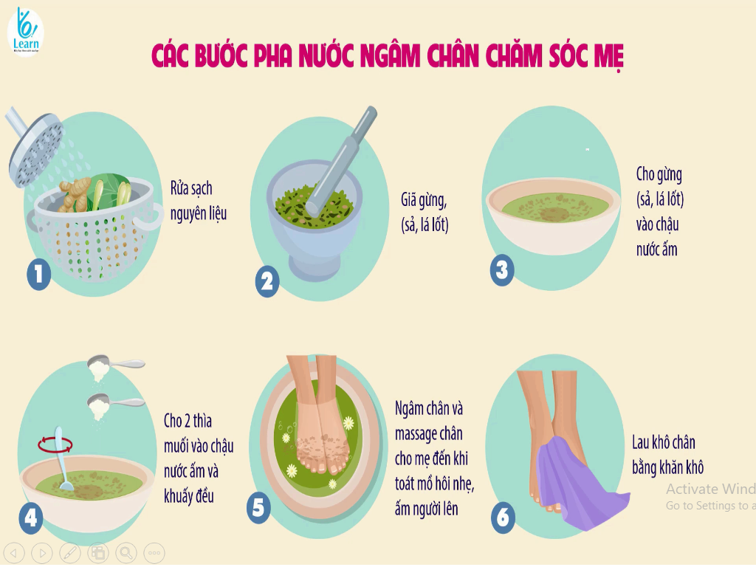

Slide 3

Bé thực hành Pha nước ngâm chân

Slide 4

Bé trải nghiệm ngâm chân

